Slide 1
ANÁLISIS DE LA ENSEÑANZA DEL CONTEO EN NIÑOS DE PREPARATORIA DE LA UNIDAD EDUCATIVA PARTICULAR “CRISTO DEL CONSUELO”.
EQUIPO DE INVESTIGACIÓN:
LLIVI LLUMIQUINGA EVELYN PAMELA
TERÁN NOROÑA MICHELLE ALEJANDRA
DIRECTORA:
MSC. ALEJANDRA GARCÉS
SANGOLQUI, JULIO 2019

Slide 2
ÍNDICE
Problema de Investigación
Marco Teórico
Diseño Metodológico
Resultados
Conclusiones y Recomendaciones
Propuesta Alternativa

Slide 3
PROBLEMA DE INVESTIGACIÓN
Planteamiento del problema
Problemas serios en la educación ecuatoriana
Los docentes no suelen emplear estrategias metodológicas innovadoras
La sociedad actual está pasando por cambios evidentes en la ciencia y tecnología
Las maneras de enseñar y aprender matemáticas evolucionan continuamente

Slide 4
Objetivos
GENERAL: Analizar la enseñanza del conteo.
Justificación
Los niños aprenden matemática desde pequeños.
Conocer estrategias metodológicas.
Diseñar una propuesta innovadora
ESPECÍFICOS:
Identificar el nivel de dominio del conteo.
Existen nuevas metodologías.
Docentes deben enfrentarse a una nueva realidad educativa

Slide 5
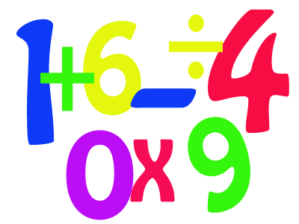
MARCO TEÓRICO
DESARROLLO DEL PENSAMIENTO LÓGICO
MATEMÁTICO
Capacidades que favorecen el pensamiento lógico matemático
Observación
Razonamiento
Operaciones del pensamiento lógico matemático
Clasificación
Imaginación
Intuición
Seriación
Correspondencia
Conservación cantid.

Slide 6
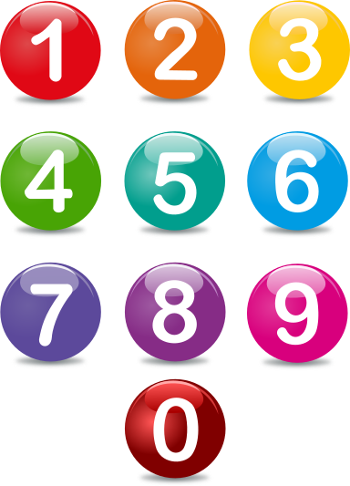
CONTEO:
-es un proceso que permite al niño dar soluciones a conflictos numéricos y de cantidad
- Para desarrollar conteo es necesario formar el pensamiento lógico matemático.
Principio de orden estable
Principio de correspondencia uno a uno
Principio de abstracción
Principio de irrelevancia del orden
Principio de cardinalidad
1
2
3
4

Slide 7
Estrategias didácticas:
Estrategias Enseñanza
Estrategias de Aprendizaje
Elementos
Construcción de su aprendizaje
Acciones/ planificadas

Slide 8
Tipos de estrategias didácticas
Gamificación
Proyectos
Storytelling
Aula Invertida
Breakout

Slide 9
STORYTELLING
National Storytelling Association
Lenguaje
Comunicación
Emotividad
Vocalización
Psicología del movimiento

Slide 10
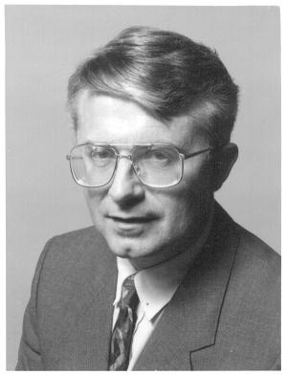
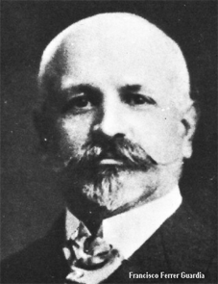
Aportes pedagógicos
Aprendizaje Significativo
Aprendizaje Invisible
Escuela Moderna
AUSUBEL
MORAVEC
FERRER

Slide 11
DISEÑO METODOLÓGICO
MODALIDAD DE INVESTIGACIÓN
De campo
Bibliográfico
TIPO O NIVEL DE LA INVESTIGACIÓN
Descriptiva, cualitativa y cuantitativa

Slide 12
POBLACIÓN
POBLACIÓN | TOTAL
Estudiantes de preparatoria | 37
Docentes de preparatoria | 2
Directivos | 1
TOTAL | 40

Slide 13
Test de Evaluación Matemática Temprana (TEMTU)
Niños de Preparatoria de la Unidad Educativa Particular “Cristo del Consuelo”
Encuesta
Dirigida a las docentes de la unidad educativa
TÉCNICA E INSTRUMENTOS

Slide 14
RESULTADOS TEST (TEMTU)
CONTEO VERBAL
Forma | Porcentaje
Forma A | 58,40%
Forma B | 65,40%
Forma C | 74,60%

Slide 15
CONTEO ESTRUCTURADO
Forma | Porcentaje
Forma A | 64,30%
Forma B | 67%
Forma C | 80%

Slide 16
CONTEO RESULTANTE
Forma | Porcentaje
Forma A | 51,40%
Forma B | 49,70%
Forma C | 56,20%

Slide 17
VALORACIÓN POR GÉNERO FORMA A
FORMA A
Género | Porcentaje
masculino | 72,80%
femenino | 69,90%

Slide 18
VALORACIÓN POR GÉNERO FORMA B
FORMA B
Género | Porcentaje
masculino | 73,50%
femenino | 72,20%

Slide 19
VALORACIÓN POR GÉNERO FORMA C
FORMA C
Género | Porcentaje
masculino | 60,90%
femenino | 59,30%

Slide 20
RESULTADO DE ENCUESTA DOCENTES
¿Cuál es el concepto más acertado de conteo?
Valoración | Frecuencia | Porcentaje
A | 1 | 50%
B | 0 | 0%
C | 1 | 50%

Slide 21
PRINCIPIOS DEL CONTEO
Valoración | Frecuencia | Porcentaje
A | 2 | 100%
B | 0 | 0%
C | 0 | 0%

Slide 22
CAPÍTULO 5
CONCLUSIONES
RECOMENDACIONES
Los niños han adquirido destrezas descritas por el CEGB Preparatoria: comparación, clasificación, seriación y correspondencia, sin embargo, el conteo verbal, el conteo estructurado, el conteo resultante y el conocimiento general de los números, aún no ha sido adquiridas.
Incorporar actividades que faciliten el aprendizaje de seriación, conteo verbal, conteo estructurado, conteo resultante, conocimiento general de los números, para que estos conceptos puedan ser interiorizados.
Las docentes utilizan diferentes estrategias metodológicas para la enseñanza del conteo en preparatoria acorde al currículo nacional, y se encuentran prestas a trabajar con nuevas estrategias que permitan desarrollar competencias en los niños.
Dar mayor apertura a nuevas estrategias metodológicas para que el aprendizaje del conteo se afiance y los niños puedan realizar actividades que conllevan aprendizajes previos, promoviendo espacios que exijan a los niños actividades y tareas para mejorar la técnica de conteo

Slide 23
CAPÍTULO 5
CONCLUSIONES
RECOMENDACIONES
Se requiere el diseño y elaboración de una guía metodológica con actividades que refuercen y motiven el proceso del conteo en los niños, ya que a través del test TEMTU se ha determinado que poseen mayores dificultades en realizar tareas de conteo verbal, conteo estructurado y conteo resultante.
Realizar una guía metodológica innovadora que sea atractiva para el aprendizaje de los niños y de esta forma logren interiorizar el proceso de conteo.
Se ha observado una diferencia irrelevante en el dominio del conteo por parte del género masculino en comparación con el femenino.
……………

Slide 24
CAPÍTULO 6

Slide 25
OBJETIVOS
General
Establecer actividades innovadoras mediante una guía metodológica con el fin de fortalecer la técnica de conteo en los niños de 5 años.
Guiar a los docentes mediante actividades divertidas la enseñanza del proceso del conteo.
Potencializar el proceso del conteo en el aula mediante el material presentado en la guía metodológica.
Específico
Aplicar la técnica de story telling para que el niño obtenga un aprendizaje significativo en la técnica de conteo.

Slide 26
ELEMENTOS TÉCNICOS PEDAGÓGICOS
Desarrollo evolutivo
Currículo de Preparatoria
Fundamentos pedagógicos

Slide 27
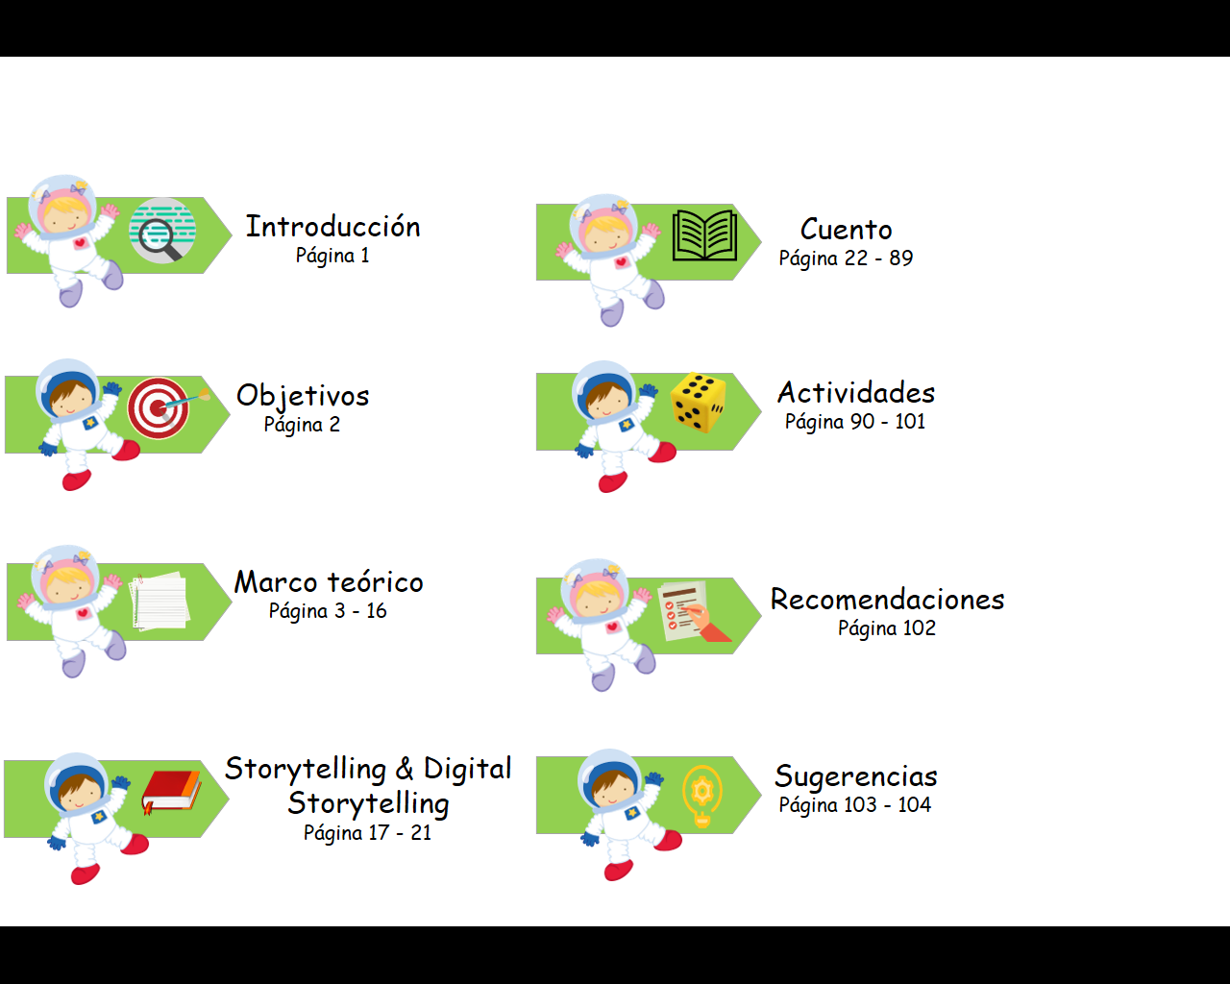
Elementos de la guía Metodológica

Slide 31
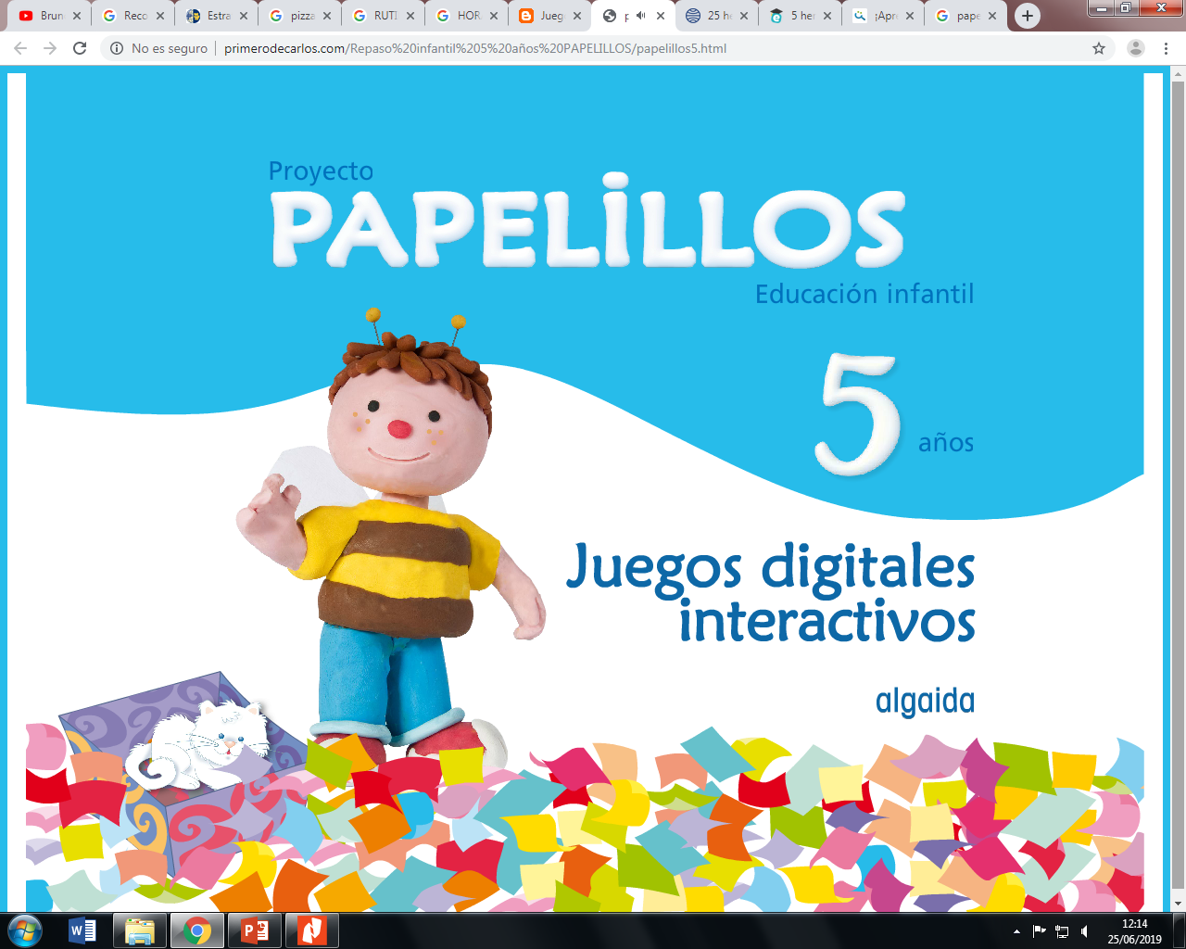
RECOMENDACIONES
Enseña matemáticas con herramientas online
PAPELILLOS
SMARTICK
ÁRBOL ABC

